Slide 1


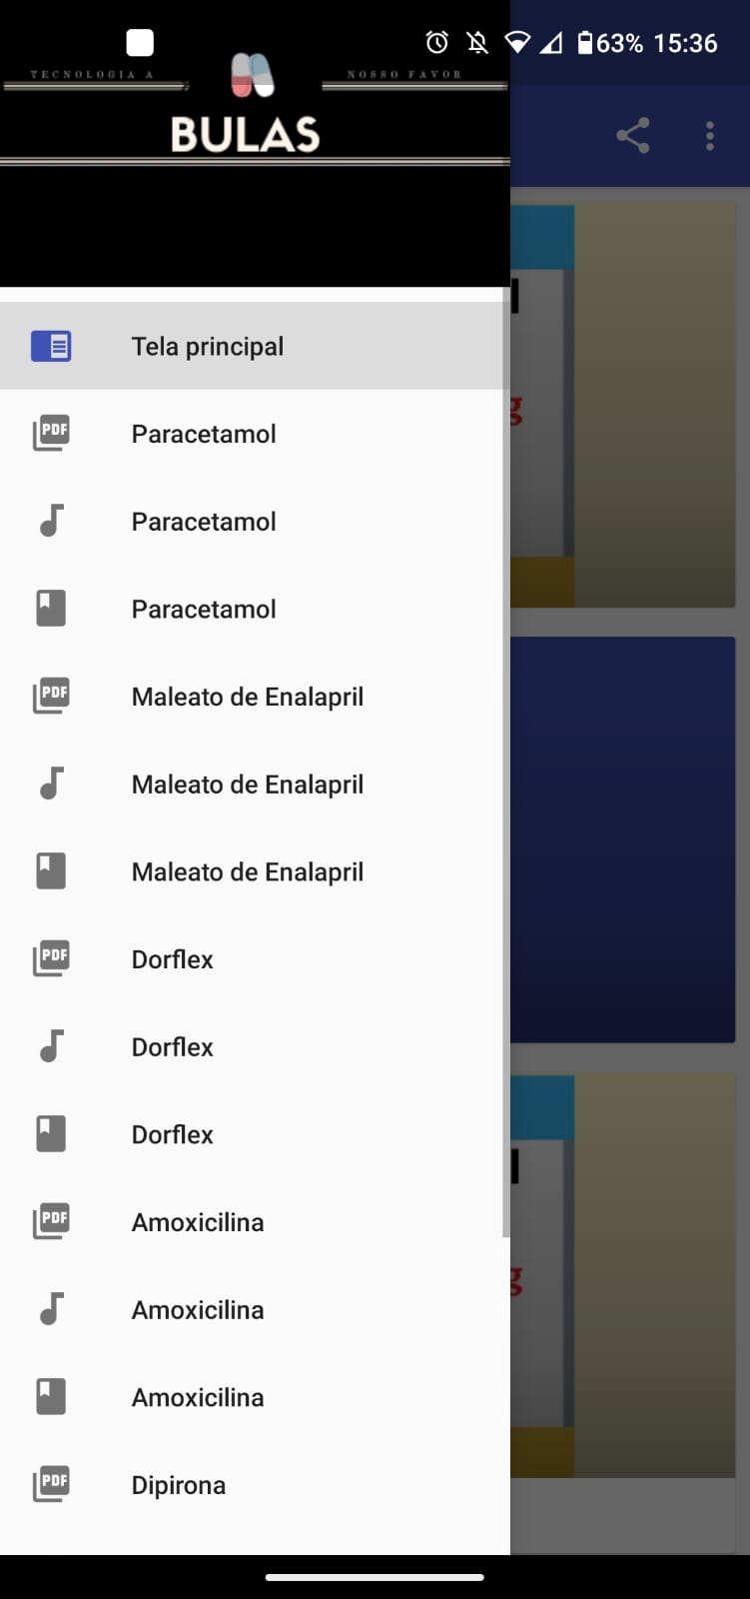
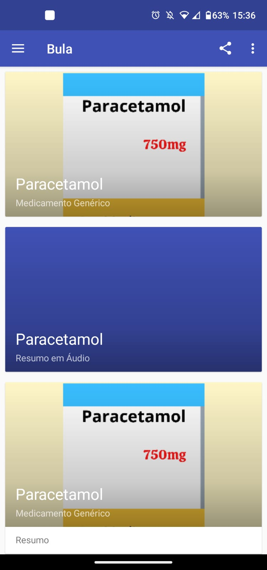
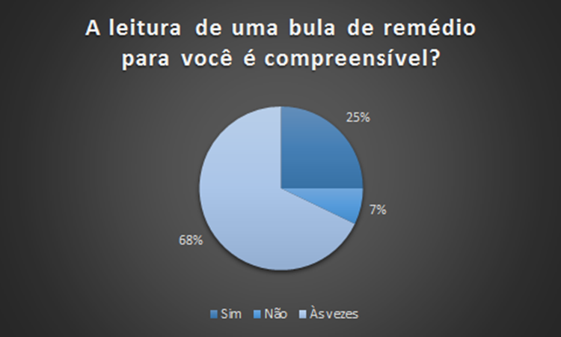
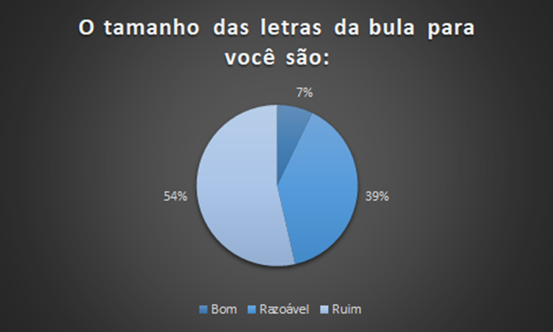
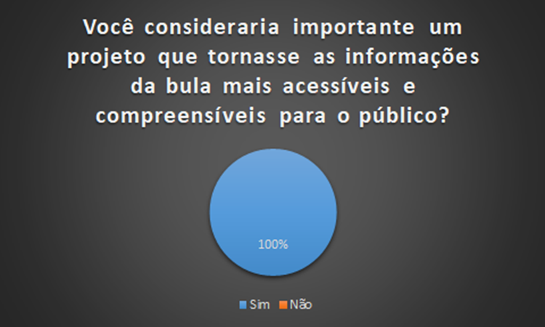
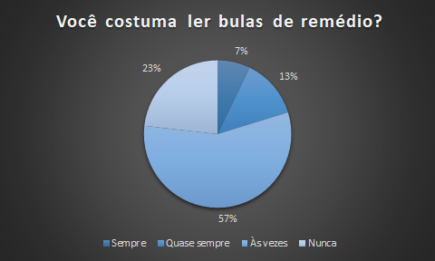
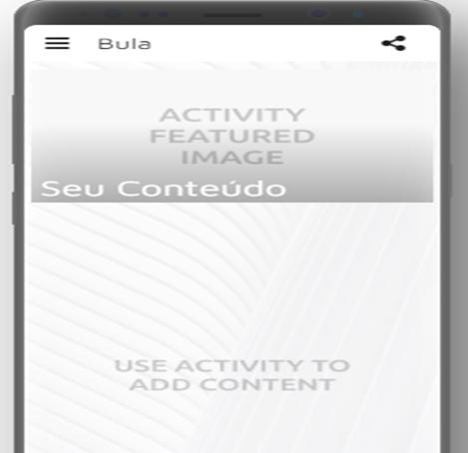
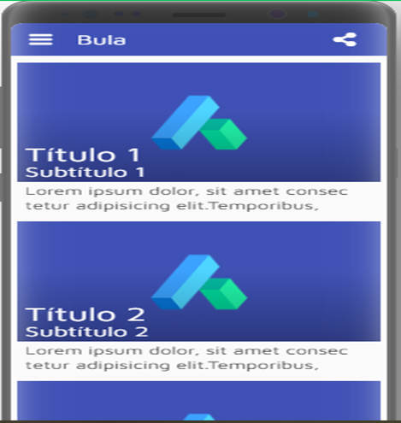
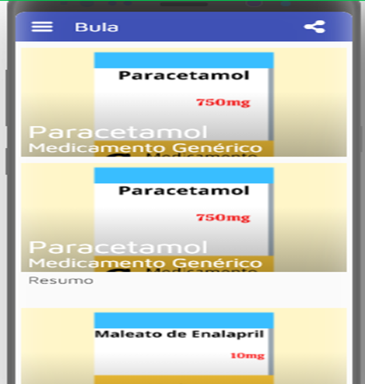
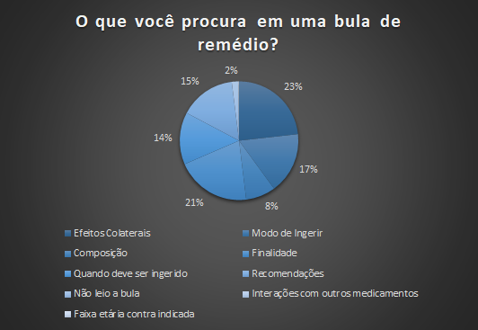
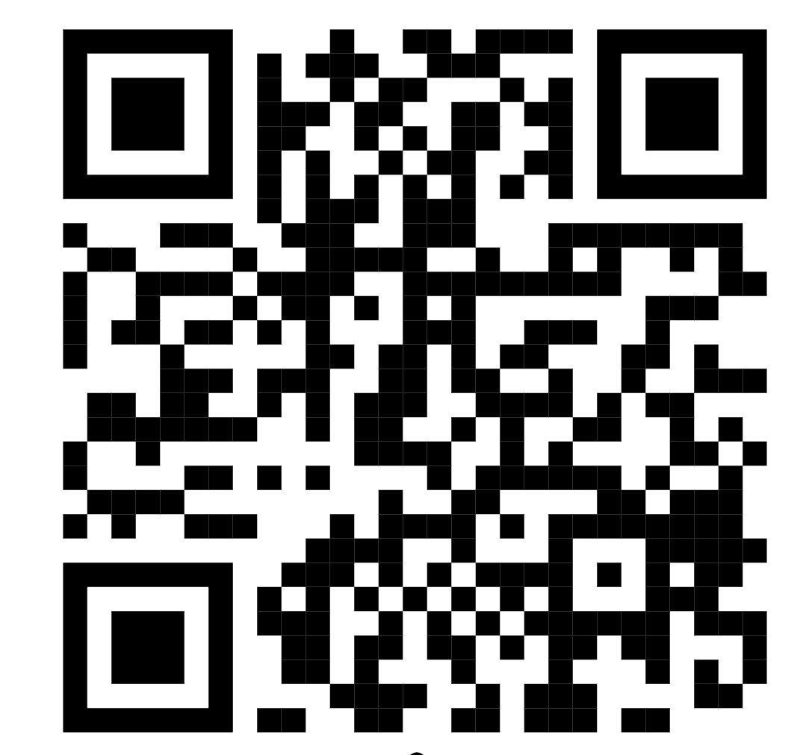
Uso da Tecnologia para Viabilizar o Acesso
a Bulas de Medicamentos
E. E. E. M. Elisa Tramontina
R. R. José Raimundo Carloto, 329 – Vila Nova, Carlos Barbosa
2º ano do Ensino Médio
Larissa Flach e Letícia M. Grings,
Sandra Seleri (Orientadora), *Karine Kurmann (Coorientadora)
Introdução
Com a motivação de buscar uma forma de que toda a sociedade consiga acessar as informações das bulas, o presente projeto busca um método alternativo de concretizar essa realidade.
Visando que muitas pessoas não acessem a bula pelo tamanho das letras, pela quantidade de informação, pela dificuldade do entendimento do linguajar que é utilizado, por não ter alternativas de acessá-la, entre outras situações, criamos um protótipo de aplicativo da bula, onde que ela será mais acessível e contará com ela completa, resumida e de forma falada para que seja possível o retorno da busca de informações na mesma por toda sociedade.
O protótipo está em fase de testes e pode ser modificado durante os estudos. Acreditamos que é possível melhorar para que ele se torne ainda mais prático e de fácil acesso. O uso de QR Codes nas embalagens é mais uma iniciativa de tornar ainda mais simples adquirir as informações necessárias para ingerir os medicamentos com segurança.
Figura 3. Resultado final do aplicativo.
Métodos
Os dados foram coletados através de:
Pesquisas teóricas realizadas de forma remota e pessoalmente em uma de nossas casas, onde buscamos artigos, revistas e sites que remetessem ao assunto de nosso projeto;
Desenvolvemos perguntas para os questionários que foram realizados nos formulários do Google e foram direcionados à idosos, sociedade em geral e alunos de primeiro e segundo ano do ensino médio, da Escola Estadual de Ensino Médio Elisa Tramontina, localizada na Rua José Raimundo Carlotto, 329, Bairro Vila Nova, Carlos Barbosa;
Aplicamos os formulários com os 169 alunos, com 29 idosos (familiares dos alunos) e 248 pessoas da sociedade;
Realizamos a entrevista virtualmente com a Andressa Klassmann, estudante de Farmácia;
Efetuamos uma entrevista com Roberto Ferranti, que é um PcD (Pessoa com Deficiência Visual), diretamente na sua casa, Rua Nossa Senhora do Carmo 172, Bairro Alfândega - Garibaldi;
Demos início ao nosso Diário de Bordo, primeiramente escrevemos em um documento no computador e depois que retornamos a encontrarmo-nos com mais frequência, compramos um caderno físico para registrar nossos encontros, imagens e todas as atividades que estávamos realizando durante o projeto, em um de nossos endereços na Rua 21 de abril, 315, Bairro Centro - Carlos Barbosa;
Iniciamos o protótipo de nosso aplicativo em nossos endereços Rua 21 de abril, 315, Bairro Centro - Carlos Barbosa e Rua Humberto Acorsi, 706, Bairro Aurora - Carlos Barbosa;
Realizamos uma entrevista virtualmente com o Dr. Daniel Angheben, que trabalha no consultório da Tramontina S.A. Cutelaria, que se localiza na Avenida Vinte e Cinco de Setembro, 1024, Bairro Triângulo - Carlos Barbosa;
Podemos perceber que mais da metade dos idosos que responderam a enquete tem problemas com a compreensão das bulas de remédio, sendo para eles um desafio lê-la e a compreendê-la.
Figura 4. Resultado final do aplicativo.
Um dos objetivos do nosso projeto é buscar uma forma de todos possuírem acesso às informações das bulas, logo, podemos ver na Figura 5, que grande parte dos idosos questionados possuem dificuldade em ler as bulas, pois os tamanhos das letras não são inteligíveis a todos.
Desenvolvimento
De acordo com dados da OMS, os hospitais gastam de 15% a 20% de seus orçamentos para lidar com as complicações causadas pelo mau uso de medicamentos (LEITE, Silvana Nair; VIEIRA, Mônica; VEBER, Ana Paula, 2007)
O uso desnecessário, assim como a utilização de fármacos em situações contra-indicadas, expõem os pacientes a riscos de Reações Adversas a Medicamentos (RAM) e intoxicações medicamentosas, constituindo-se, portanto, em causa de morbidade e, inclusive de mortalidade, muito significante. As reações adversas a medicamentos, têm um impacto adverso considerável na saúde da população e nos gastos com saúde. (ARRAIS, Paulo Sérgio Dourado, 2002)
Atualmente, existem versões eletrônicas disponíveis da bula. O Bulário Eletrônico da Anvisa é considerado uma fonte de informação online. Por meio dele, a população tem acesso às bulas dos medicamentos comercializados no Brasil. A busca pela bula pode ser feita pelo nome do princípio ativo ou nome do medicamento ou, ainda, pelo nome da empresa farmacêutica. (SANTOS, David Jhonathan Lopes dos; FEITOSA, Eliane Sena Mendes; DALCIN, Magda Fardin; 2019)
A necessidade de incluir digitalmente as pessoas com deficiência reforça a importância da criação de páginas governamentais que atendam às necessidades especiais dos usuários e usuárias dentro do conceito de desenho inclusivo justificando conteúdos de interesse específicos para a área de deficiência. (SANTOS, Ligia Pereira dos; PEQUENO, Robson, 2011)
Com base nesses dados, a literatura aponta que o crescente uso da farmacoterapia entre idosos têm provocado o aumento na incidência de problemas relacionados aos medicamentos. Uma das principais causas para esses problemas está associada à incompreensão das informações verbais fornecidas pelos médicos, o que leva ao uso e conservação inadequados dos seus medicamentos. Segundo a literatura, as bulas representam a principal fonte de informação escrita fornecida aos pacientes em uso contínuo de medicamentos. Apesar disso, alguns estudos têm ressaltado a inadequação das bulas como possível causa de problemas relacionados à farmacoterapia. (JUNIOR, Divaldo Pereira de Lyra, et al, 2008)
A linguagem técnica, descrita em letras pequenas, com espaçamento reduzido entre as linhas e as divisões em colunas presente na bula, diminui a adesão do paciente ao tratamento, já que dificulta a compreensão pelo paciente. A bula é o meio mais importante de comunicação com o paciente (TAMASINI AA, et al., 2015; RIGOTO GC, et al., 2016 apud CANTARELI, Bruno Brayan Pereira, et al, 2021)
A leitura da bula é muito importante para garantir o uso racional do medicamento. Por isso, ela deve se apresentar com linguagem que facilite a compreensão por leigos. A linguagem técnica pouco contribui para o seu entendimento. E uma linguagem acessível pode evitar, inclusive, agravos à saúde do paciente em função do uso inadequado do medicamento (DE QUEIROZ MJ, et al.,2012; SUSTERSIC M, et al., 2017 apud CANTARELI, Bruno Brayan Pereira, et al, 2021)
Figura 5. O tamanho das letras da bula para você são.
Objetivando saber se o tema de nosso projeto seria bem visto pelos idosos questionados, realizando a pergunta conforme a Figura 6, pudemos obter um resultado que nos motivou ainda mais a dar sequência, com a totalidade dos entrevistados tendo escolhido a opção sim para a ideia do projeto tivemos certeza da importância de debater esse assunto pouco comentado na sociedade.
Figura 6. Você consideraria importante um projeto que tornasse as informações da bula mais acessíveis e compreensíveis para o público.
Todas as imagens e gráficos apresentadas são de autoria das pesquisadoras.
Observando a Figura 7, podemos concluir que mais da metade dos alunos que realizaram o questionário não tem muito costume de ler bulas sendo que a mesma é utilizada “às vezes” por esse público.
Resultados
Figura 7. Você costuma ler bulas de remédios
No primeiro momento apresentamos conforme a figura 1 os primeiros passos da construção do nosso protótipo de aplicativo, onde fomos adicionando as informações da bula completa, resumida e falada que era nosso objetivo principal.
Podemos concluir que a bula nos informa sobre diversas coisas relacionadas ao medicamento, decidimos realizar a pergunta da Figura 8, para saber o que o público em geral mais procura em uma bula. Então, analisando as respostas é possível perceber algumas respostas um pouco semelhantes das outras, mas pode-se concluir que segundo o público geral o que eles mais procuram na bula é os possíveis efeitos colaterais que o medicamento pode causar.
Figura 8. O que você procura em uma bula de remédio.
Figura 1. Início da criação do aplicativo.
Com a finalização dos testes iniciais no aplicativo pudemos obter o resultado da Figura 2. Como ele está em desenvolvimento, queremos fazer com que ele seja ainda mais prático, facilitar o seu acesso e futuramente torná-lo público.
Conclusões
Figura 2. QR Code do aplicativo.
O objetivo principal era a criação do aplicativo e essa etapa foi concluída, porém ainda temos alguns ajustes a serem realizados no protótipo inicial. Os demais objetivos, como a conscientização sobre importância da leitura de uma bula, a explicação das tarjas, coletar dados sobre a adesão à leitura das bulas em nossa escola, na sociedade e idosos, além de entrevistar uma PcD, médicos e estudantes da área de farmácia. A utilização de sites com acesso a bulas já é muito utilizado, porém não foi encontrada nenhuma referência que citava a utilização da bula resumida, lida e acessada por meio de QR Codes que podem facilitar e tornar mais rápido o acesso às informações para qualquer pessoa que conte com um aparelho eletrônico.
Referências
LEITE, S.N.; VIEIRA, M.; Veber, A.P. Estudos de utilização de medicamentos: uma síntese de artigos publicados no Brasil e América Latina. Scielo, 2007. Disponível em: https://www.scielo.br/j/csc/a/mGHhJt8TGmFPT4SZwSsqngh/?format=pdf&lang=pt. Acesso em: 09/06/2021.
ARRAIS, P.S.D. O uso irracional de medicamentos e a farmacovigilância no Brasil. Scielo, 2002. Disponível em: https://www.scielo.br/j/csp/a/fLrr98zz8p7DLpmKT7Vq3vy/?lang=pt&format=pdf. Acesso em: 09/06/2021.
Dos SANTOS, D.J.L.; FEITOSA, E.S.M.; DALCIN, M.F. A importância da bula para o usuário de medicamentos. Google Acadêmico, 2019. Disponível em: https://www.mastereditora.com.br/periodico/20190607_201024.pdf. Acesso em: 09/06/2021.

